Slide 1
Doseganje nacionalnih ciljev
Delavnica Kazalci Podnebno ogledalo
Zelena gospodarska rast
Barbara Petelin Visočnik, Marko Đorić,
Ana Marija Udovič, Matjaž Česen, IJS-CEU
Ljubljana, 3. 10. 2023

Slide 2
Za uvod ...
Z letom 2021 se je začelo novo obdobje – iztekla se je veljavnost OP TGP, AN URE, AN OVE, nadomestil jih je NEPN
Cilji za leto 2030 so v primerjavi s tistimi za leto 2020 bistveno bolj ambiciozni; s posodobitvijo NEPN, ki je v teku, bodo še bolj (Fit for 55, REPowerEU)
Glavni kazalci omogočajo spremljanje doseganja glavnih ciljev v okviru razsežnosti razogljičenje (emisije TGP, OVE) in energetske učinkovitosti
Dogajanje na področju nacionalnih ciljev je pomembno za boljše razumevanje dogajanja v posameznih sektorjih in njihove medsebojne odvisnosti
Kazalci so dostopni na spletu: https://kazalci.arso.gov.si/sl/themes/climate-mirror (s podatki za leto 2021 predvidoma decembra 2023)
S prenovo bosta zaenkrat dodani povezavi na dva že obstoječa kazalca (PB03, PO08) in pa en nov kazalec, ki se navezuje na 8. člen EED

Slide 3
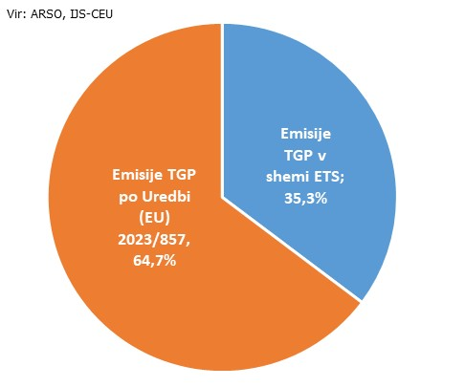
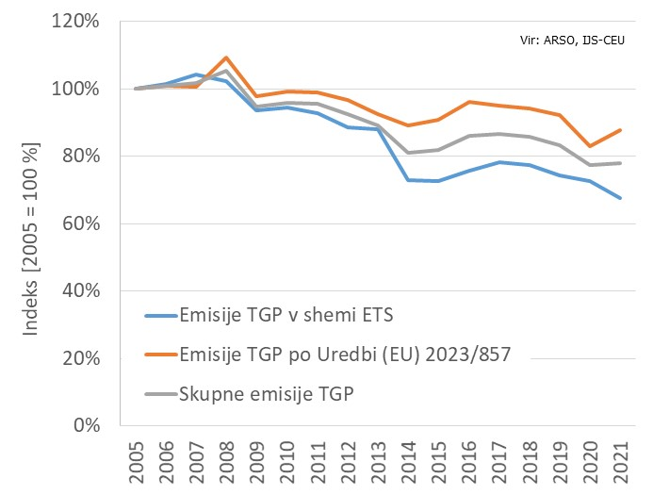
Skupne emisije iz neETS in ETS sektorjev
Emisije neETS so leta 2021 predstavljale
64,7 % skupnih emisij (+3,2 o.t.)
Od 2005 so se emisije neETS zmanjšale manj (za 12,3 %) kot emisije ETS (za 32,4 %); skupno so se emisije zmanjšale za 22,0 %
Notes:
Leta 2020: ETS 38,5 %; neETS 61,5 %
Absolutna vrednost 2021: 16.106 kt CO2 (leta 2005 20.643 kt CO2)

Slide 4
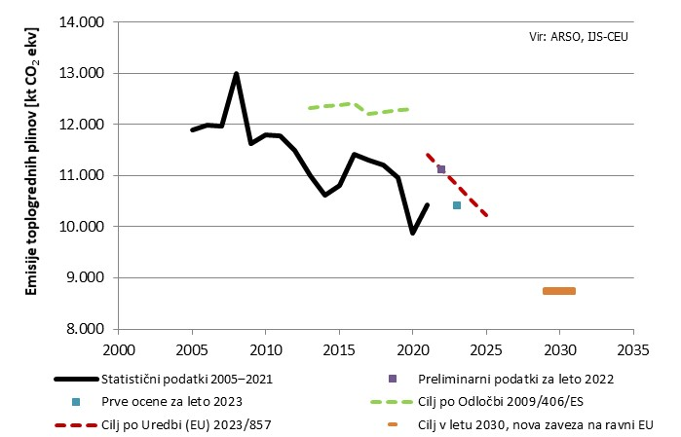
Doseganje nacionalnega cilja po Uredbi (EU) 2023/857 (neETS)
Nacionalni cilj za emisije TGP po Uredbi za leto 2021 je bil dosežen
Cilj po Uredbi bistveno bolj ambiciozen, kot v aktualnem NEPNu
(- 902 kt CO₂ ekv), glede na leto 2021 to pomeni
- 11 %
Preliminarni podatki za leto 2022 kažejo, da so se emisije glede na leto prej povečale (+6 %)
Cilj je zmanjšanje emisij TGP za 53 % do leta 2020 glede na leto 2005.
2021: 9 %
pod ciljem
2005–2021: zmanjšanje za 12 %
2021: letno povečanje za 5 %
Notes:
Pod aktualnim ciljem je 9 %
Po novi Uredbi so cilji samo do 2025, na podlagi podatkov 2020-2023, se bodo delali cilji za 2026-2029.
Preliminarno oceno je računala Tajda, podatek za 2023 je ocena iz modela. Z letom 2023 naj bi se približno spet vrnili na raven iz leta 2021.

Slide 5
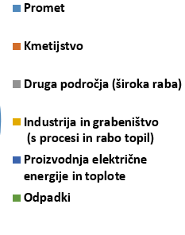
Delež emisij neETS po sektorjih 2005, 2020, 2021
Delež prometa postaja z leti vse bolj, široke rabe pa vse manj pomemben!
Notes:
Pred korono je bil promet že 52 %.

Slide 6
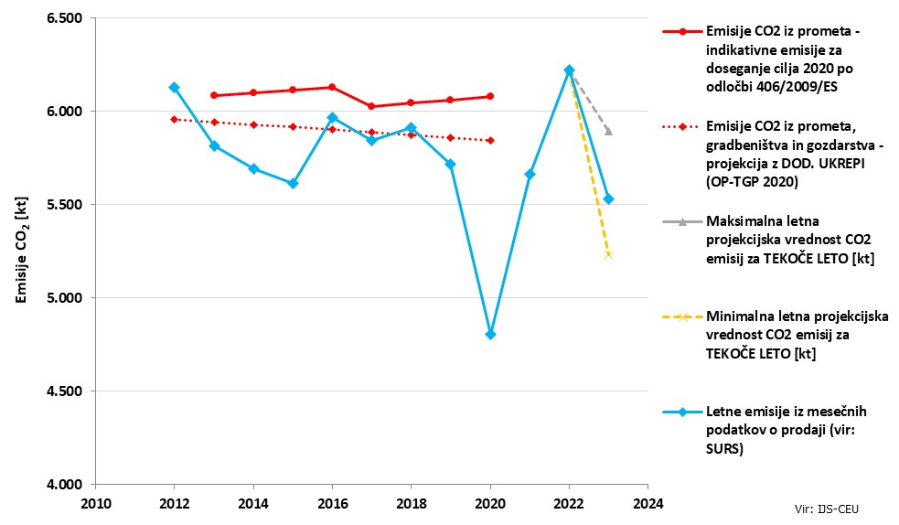
Kaj pravi kazalec emisije CO₂ iz zgorevanja motornega bencina in dizelskega goriva?
V letu 2022 so se emisije iz zgorevanja motornega bencina ponovno povečale
Tudi skupne emisije neETS v letu 2022 bodo višje!
Za leto 2023 kaže, da se bodo skupne emisij neETS znižale
2022: povečanje
za 10 %
2023: zmanjšanje
za 11 %
Notes:
V letu 2021 povečanje za 18 %.
Kaj je vzrok povečanja v letu 2022? Predvsem ugodna cena goriv (bolj kot večje prometno delo)
Kaj je vzrok zmanjšanja v letu 2023? Predvsem dražje gorivo
Kaj nam povedo meje projekcij? Vključujejo oceno negotovosti, ker manjkajo podatki za zadnje 4 mesece leta.

Slide 7
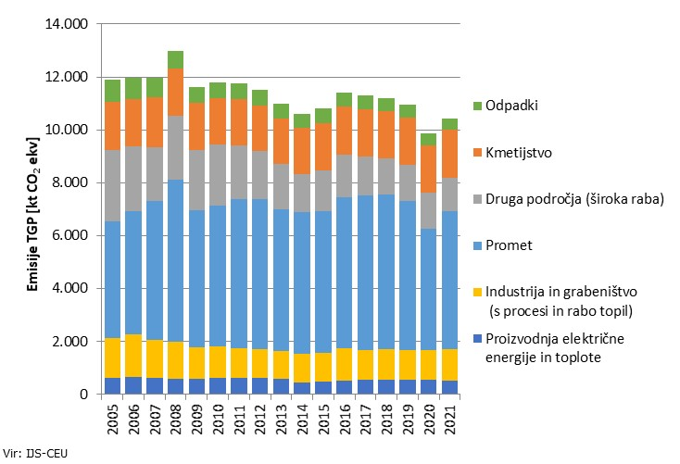
Gibanje emisij po sektorjih
Leta 2021 so se emisije povečale v prometu (12 %) in industriji (5 %)
V kmetijstvu so ostale na približno enaki ravni
V ostalih sektorjih so se emisije zmanjšale:
    Široka raba: -7,9 %
    Proizvodnja električne energije in toplote: -5,5 %
    Odpadki: -5,2 %

Slide 8
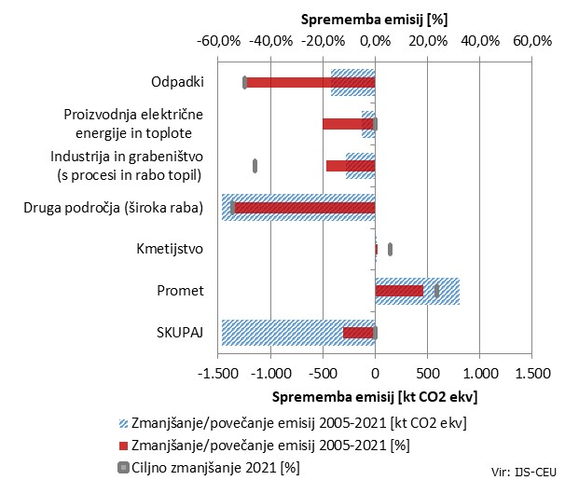
Sektorski indikativni cilji
Indikativni sektorski (in skupni) cilji
glede na leto 2005
 | 2020 | 2030 aktualni NEPN | 2030 NEPN posodobitev
Promet | +27 % | +12 % | +3 %
Široka raba | -53 % | -76 % | -74 %
Kmetijstvo | +5 % | -1 % | -1 %
Odpadki | -44 % | -65 % | -67 %
Industrija | -42 % | -43 % | -55 %
Energetika | +6 % | -34 % | -48 %
Skupno | do +4 % | vsaj -20 % | vsaj -28/-31 %
Notes:
Doseganje ciljev: odpadki (-49,5% / -44 %), energetika (-20% / 0,7 %), kmetijstvo (0,8 % / +6 %), promet (+ 18 % / +24 %)
Nedoseganje ciljev: industrija (-19 % / -46 %)
Nekje okoli cilja: široka taba (-53,7 % / -54 %) – največje zmanjšanje med vsemi sektorji
Zakaj je v posodobitvi NEPN cilj za široko rabo nižji kot pri aktualnem NEPN? Razlog je znižana stopnja obnov.

Slide 9
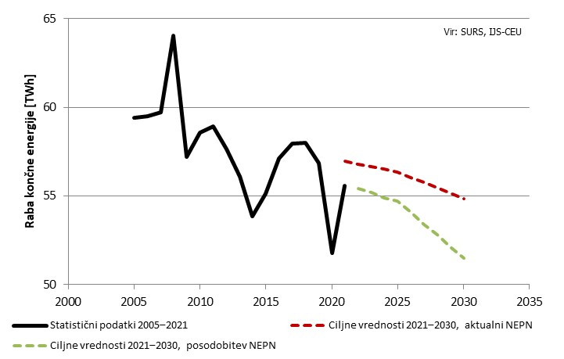
Doseganje ciljev URE – Raba končne energije
2021: 2 %
pod ciljem
Cilj za leto 2030 ima Slovenija na ravni rabe končne energije
Nacionalni cilj iz aktualnega NEPN je bil leta 2021 dosežen
Dodatno zmanjšanje do leta 2030 (-3,4 TWh), glede na leto 2021 to pomeni -7 %
2005–2021: zmanjšanje za 13 %
2021: letno povečanje za 7 %

Slide 10
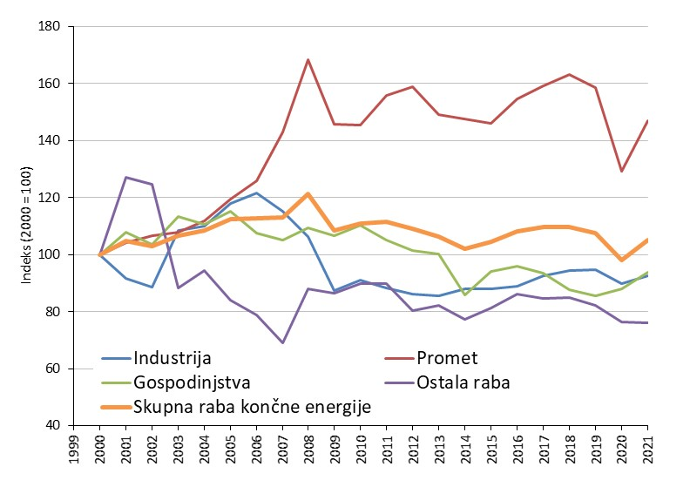
Raba končne energije po sektorjih
Leta 2021 se je raba končne energije, z izjemo ostale rabe, povečala v vseh sektorjih, najbolj v prometu (+14 %)
Glede na leto 2000 se je raba povečala samo v prometu
(+47 %), v vseh ostalih sektorjih se je zmanjšala, najbolj v ostali rabi (ostanek v bilanci)
(Indikativni) sektorski cilji niso opredeljeni
Deleži v letu 2021:
promet (38 % ; 27 %)
industrija (27 % ; 31 %) gospodinjstva (24 % ; 27 %) ostala raba (11 % ; 15 %)
Notes:
Glede na 2020: Industrija +3 %, gospodinjstva +6 %, ostala raba – 0,5 %
Glede na 2000: Industrija -7 %, gospodinjstva -6 %, ostala raba – 24 % (izrazito spremenljiva, izračuna se jo kot ostanek v energetski bilanci – od letos naprej se to ne bo več)

Slide 11
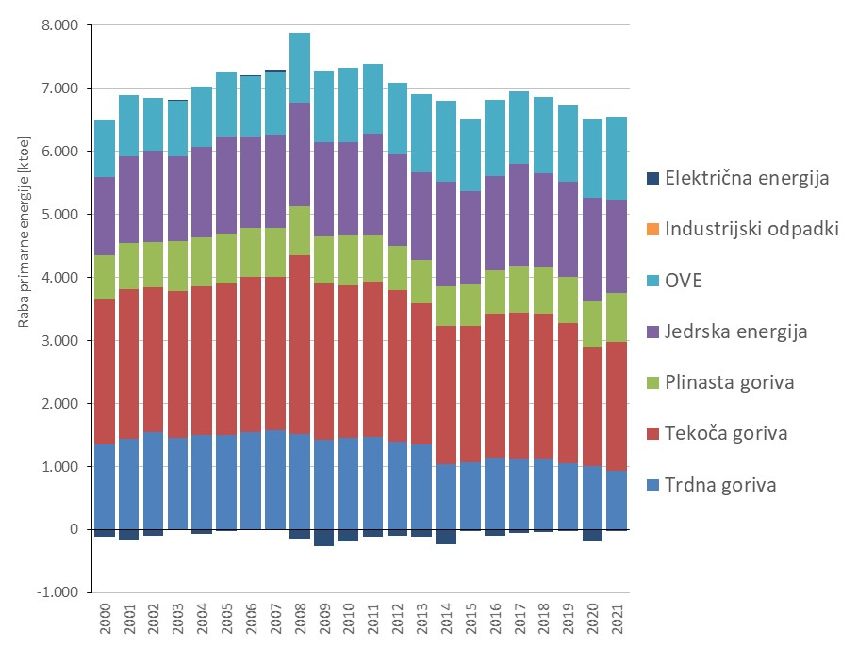
Raba primarne energije po gorivih
Leta 2021 največji deleži tekoča goriva (31 %), jedrska energija (23 %) in OVE (20 %)
Od leta 2000 se je najbolj povečal delež OVE (6 o.t.), najbolj zmanjšal pa delež trdnih goriv (7 o.t.)
2,6 % pod ciljem za leto 2021
Cilj 2030:
6.356 ktoe (aktualni)
6.028 ktoe (posodobitev)
Notes:
Leta 2000 deleži: tekoča goriva 36 %, trdna goriva 21 %, jedrska energija 19 %
Neto uvoz električne energije: če je -, to pomeni, da smo jo več izvozili kot uvozili

Slide 12
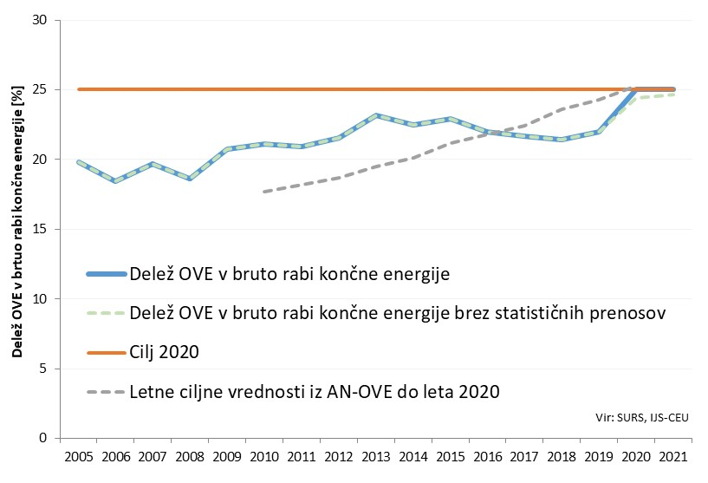
Doseganje ciljnega deleža OVE
(Direktiva 2009/28/ES)
Leta 2021 je bil delež OVE
24,6-odstoten (2020: 24,4 %)
Še vedno zaostanek za ciljem za leto 2020 - manjkajoči del (208 GWh, 9,8 €/MWh) je Slovenija ponovno dokupila
Od leta 2010 je bil dosežen napredek za 3,6 odstotne točke
Doseganje sektorskih indikativnih ciljev za leto 2021
    Ogrevanje in
    hlajenje: 35,2 % (36,6 %)
    Električna energija: 35,0 % (34,3 %)
    Promet: 10,6 % (10,9 %)
Notes:
Skok v letu 2020 tudi posledica popravka statistike rabe OVE v gospodinjstvih za obdobje 2000-2008
Dokup preko mehanizma statističnega prenosa iz Češke (ca. 2 milijona evrov)
Kako, da se je cilj za EE zmanjšal? Ker je računan na dejansko stanje in ne na preveč optimističen cilj za leto 2020; pri OH je ravno obratno; cilj se je precej zvišal, ker je sedaj upoštevana tudi LB v gospodinjstvih, ki pri izračunu za leto 2020 ni bila upoštevana (zgoraj omenjena sprememba statistike).
Delež pri EE se je celo malenkostno zmanjšal glede na 2020, delež za ogrevanje in hlajenje pa povečal za 2,4 o.t.
Stari cilji (2020) za sektorje so bili: EE: 39,3 %, OH: 30,8 %, Pr: 10,5 %

Slide 13
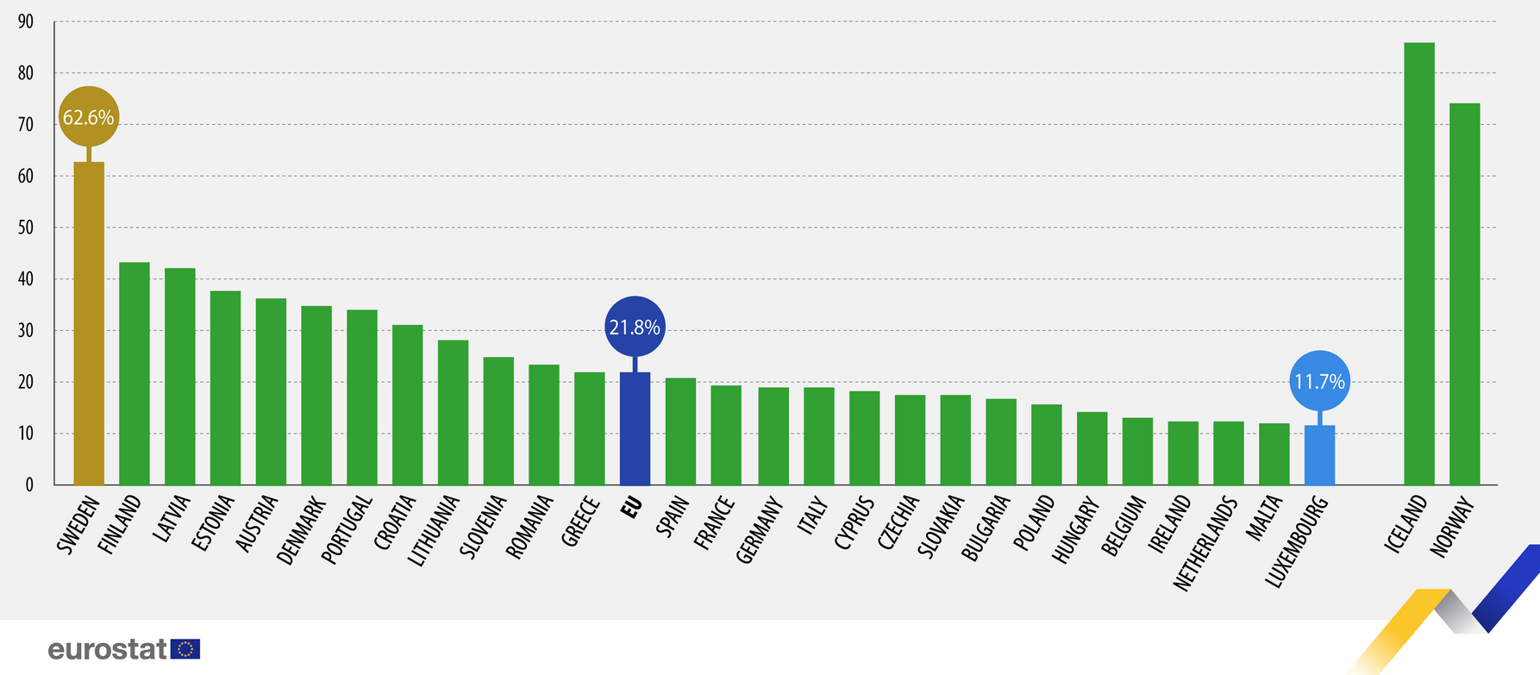
Doseganje deleža OVE (%) v EU, 2021
Cilji 2030:
vsaj 27 %
vsaj 30-35 %
EE: 43 % ; 52 %
OH: 41 % ; 41 %
Promet: 21 % ; 26 %
Cilji 2030:
32 % ; 42,5 %
Vir: EUROSTAT; https://ec.europa.eu/eurostat/web/products-eurostat-news/w/DDN-20230119-1
Notes:
Švedska: biomasa, hidro, veter, TČ, tekoča biogoriva
Finska, Latvija: biomasa, hidro
Estonija, Danska: biomasa, veter
Avstrija: hidro, biomasa
EU delež 2020: 22,1 % OVE, 10,3 delež OVE v transportu (leto 2021: 9,1 %)

Slide 14
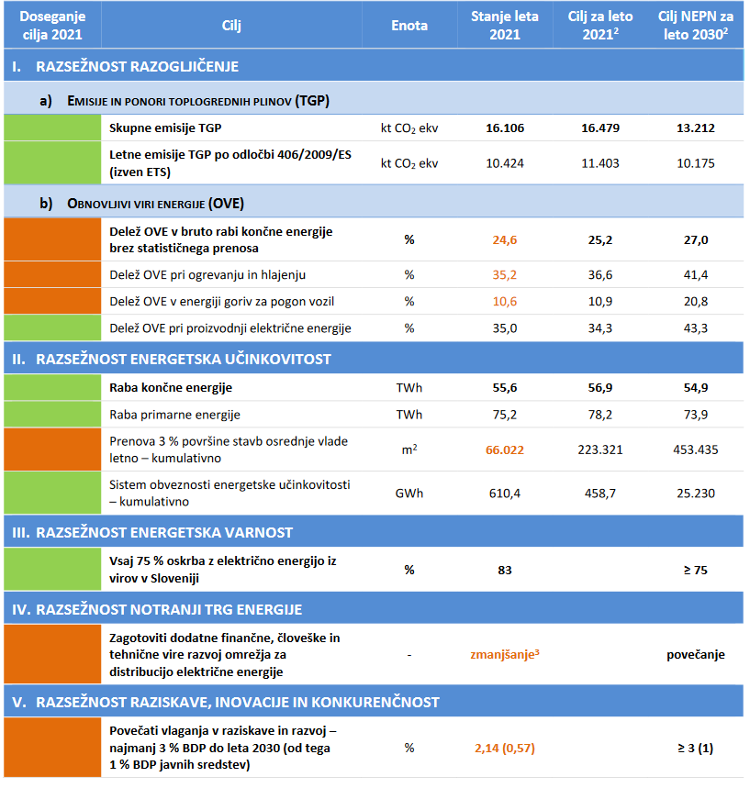
Glavne ugotovitve glede doseganja ciljev
Tudi leta 2021 je bil cilj OVE dosežen samo formalno, z dokupom statističnega prenosa; če vrzel ne bo zapolnjena, bodo ponovno potrebni dokupi = odliv sredstev, ki bi jih lahko namenili izvajanju ukrepov
Cilja za zmanjšanje emisij TGP v sektorju neETS in povečanje
energetske učinkovitosti sta bila leta 2021 dosežena
Cilji za leto 2030 so zahtevni!
Vir: https://www.energetika-portal.si/fileadmin/dokumenti/publikacije/nepn/izvajanje/nepn_krporiv_mar2023.pdf

Slide 15
Prvo poročanje EK o izvajanju NEPN
15. marca 2023 je bilo izvedeno prvo poročanje EK o izvajanju NEPN – Celovito nacionalno energetsko in podnebno poročilo (NEPP)
  zelo obširno, 77 tabel v 23 prilogah, poročanje preko dveh e-platform
  pravočasna oddaja, dopolnitve in dodatne obrazložitve do julija 2023
Za potrebe informiranja in ozaveščanja domačih splošnih in strokovnih javnosti je bilo pripravljeno krajše zbirno poročilo (https://www.energetika-portal.si/fileadmin/dokumenti/publikacije/nepn/izvajanje/nepn_krporiv_mar2023.pdf), ki se osredotoča predvsem na doseganje ciljev
Kaj smo se naučili?
  Pomembno je, da so cilji dobro opredeljeni
  Sistem spremljanja je pomemben tako za usmerjanje politik in ukrepov (če vem, kje sem, se lažje odločim, kako naprej), kot tudi za samo poročanje (delo je bilo lažje tam, kjer že imamo kazalce in okviren pregled nad aktivnostmi – Podnebno ogledalo)
  Prisotnih je še precej vrzeli, zlasti pri razsežnostih energetska varnost, notranji trg energije ter raziskave, inovacije in konkurenčnost
  Izvajalci ukrepov so oz. bi morali biti bistven del sistema spremljanja

Slide 16
Hvala za pozornost!
Barbara Petelin Visočnik
barbara.visocnik@ijs.si

